Slide 1
Городская методическая площадка
«Методика организации работы с блоками Дьенеша: этапы, игры, использование на занятиях и в игровой деятельности»
Попенова И.В.
Старший воспитатель
МАДОУ Детский сад №43 «Журавушка»
2016-2017г.г.

Slide 2
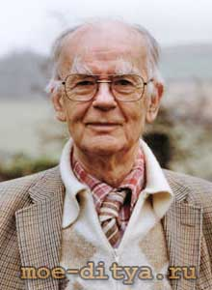

Цель деятельности методической площадки:
представление опыта работы ДОУ по использованию в образовательном процессе блоков Дьенеша.

Slide 3
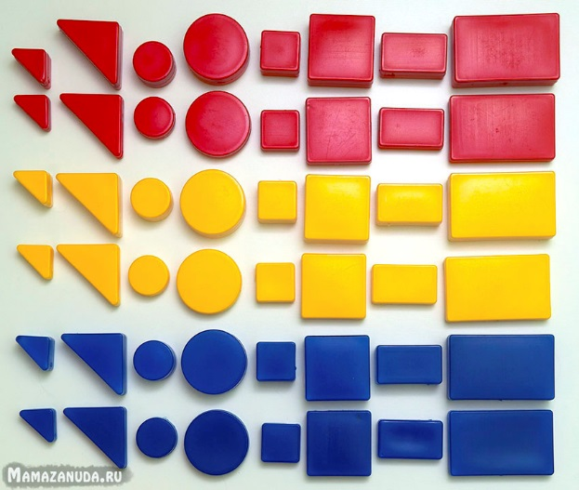

Slide 4
План проведения методической площадки
8.30 – 8.45 час. – Регистрация участников.
8.45 – 9.00 час. – Введение в тему семинара. Попенова И.В.
10.00 - 10.15 час. – Деловая игра «Блоки Дьенеша – универсальное игровое пособие».
10.15–10.30 час. Подведение итогов работы площадки.

Slide 5
«Ум человеческий отмечается
такой ненасытной восприимчивостью к познанию, что представляет собой как бы бездну…»
Я.А. Коменский.

Slide 6
Анкета
Используете ли Вы в своей практической деятельности с детьми блоки Дьенеша?
Да – 8 Нет – 9 Редко – 2
Как именно?
НОД – 5; Д/и – 1; Игра – 2; Свободная деятельность - 3
Как часто?
В системе – 1; время от времени – 6; НОД – 3; игровая деятельность - 5
Что бы Вы хотели узнать об использовании блоков Дьенеша в образовательном процессе ДОУ?
методика использования – 10; все их возможности – 4;
практика использования -3;
что-нибудь интересное - 1

Slide 7
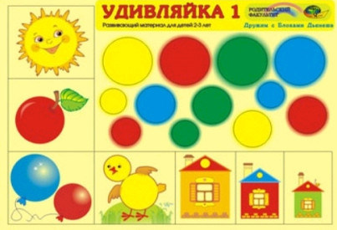

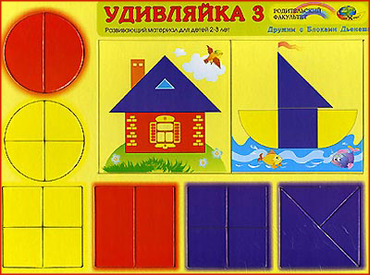
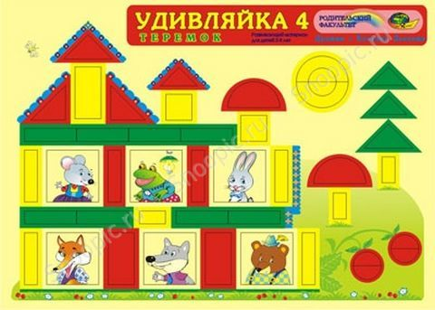
Методическое обеспечение

Slide 8

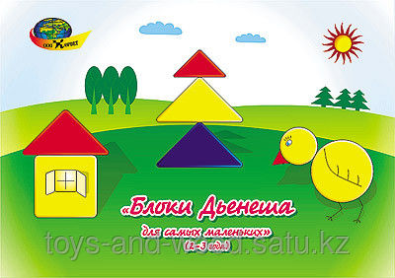



Slide 9


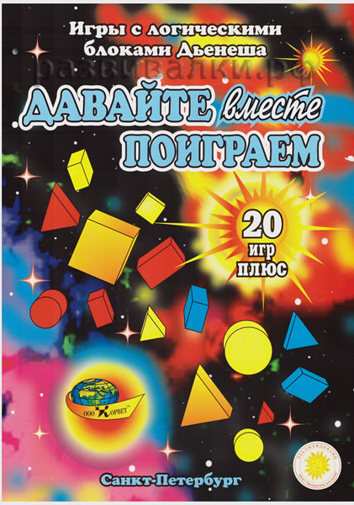
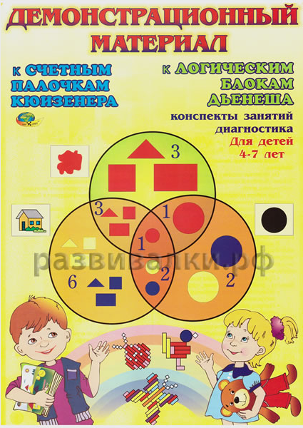


Slide 10



Slide 11


«Давайте поиграем» (под редакцией А.А.Столяра. - М., 1991, 1996),

Slide 12
Задачи
Образовательные:
учить выявлять в объектах разнообразные свойства, называть их;
учить абстрагировать и удерживать в памяти одно, одновременно два или три свойства;
учить обобщать объекты по одному, двум, трѐм, четырем свойствам с учѐтом наличия или отсутствия каждого;
формировать представления о математических понятиях: алгоритм, кодирование и декодирование информации, кодирование со знаком отрицания;
учить сравнивать, анализировать, классифицировать, обобщать, абстрагировать, кодировать и декодировать информацию;
способствовать формированию умения делать собственное умозаключение и доказывать решение данной задачи;
формировать понятие структуры и алгоритма выполнения действий.
Развивающие:
развивать элементарные навыки алгоритмической культуры мышления, способность производить действия в уме;
развивать сенсорные эталоны ( цвет, величину, размер,) и сопоставлять предметы ( по цвету, длине, ширине, высоте);
развивать познавательные процессы: мышление, восприятие, память, внимание, воображение;
развивать пространственные представления, количество, счет, величину предметов, состав чисел;
развивать творческие способности, способности к моделированию и конструированию;
развивать речь детей;
развивать мелкую моторику рук; развивать умения, навыки, необходимые для самостоятельного решения учебных и практических задач.

Slide 13
Воспитательные:
воспитывать интерес к играм с логическими блоками Дьенеша, желание доводить начатое дело до конца;
воспитывать желание и умение коллективно решать поставленные задачи;
воспитывать самостоятельность, инициативу, настойчивость в достижении цели;
воспитывать интерес и желание использовать логические блоки Дьенеша в самостоятельных играх.

Slide 14
Формы организации образовательного процесса, виды деятельности
НОД (комплексные, интегрированные), обеспечивающие наглядность, системность и доступность, смену деятельности;
Совместная и самостоятельная игровая деятельность (дидактические игры, настольно – печатные, подвижные, сюжетно – ролевые игры)
Творческие задания (индивидуальные и коллективные);
Конструирование и моделирование (с последующей зарисовкой).

Slide 15
Советы педагогам и родителям
Ваша задача, не копировать уже готовые задания, а придумывать совместные игры с ребенком самостоятельно.
Но сначала дайте ему возможность просто поиграть самому, потрогать, пощупать блоки, построить из них дорожку или башенку как ему захочется.
Во время игры лучше всего использовать слово «фигура», а не блок, так маленькому ребенку будет понятнее.
Занимайтесь с детьми по правилу «от простого к сложному». Сначала научите их находить признаки фигур, затем сравнивать предметы. И только после этого можно переходить к обучению умения классифицировать и обобщать все детали. А в последнюю очередь развивать у детей умение логически рассуждать и мыслить.
Помните, что все дети развиваются индивидуально. И заниматься с интересом ребенок будет лишь тогда, когда задание для него будет выполнимо, по его силам, но не настолько сложное, чтобы он самостоятельно не смог справиться. В противном случае, интерес детей пропадет надолго.

Slide 16
Ожидаемые результаты
развито логическое мышление: умение анализировать, делать выводы, классифицировать, обобщать и сравнивать, кодировать и декодировать информацию по двум, трем и четырем признакам;
развито умение выполнять действия по алгоритму;
сформированы сенсорные эталоны и умения сопоставлять предметы по цвету, размеру, форме, толщине;
сформированы умения в использовании блоков Дьенеша в самостоятельных играх.
Наблюдается проявление:
- устойчивого интереса к различным видам детской деятельности;
- интереса к исследовательской деятельности, экспериментированию;
- инициативы и самостоятельности в организации знакомых игр с небольшой группой детей.

